Slide 1
BAB 1 PENDAHULUAN
Pengaruh Spiritual Leadership Style, Motivasi, dan Budaya Organisasi Terhadap Kinerja Pegawai BAPPEDA (Badan Perencanaan Pembangunan Daerah) Kabupaten Jember
Nanda Dwi Herawati | 2110411177 | Manajemen D
DOSEN PENGUJI:
DOSEN PEMBIMBING:
Dr. Trias Setyowati, S.E., M.M.
Pembimbing 1 : Dra. Wenny Murtalining Tyas, M.Si
Pembimbing 2 : Pawestri Winahyu, S.Psi.,MM

Slide 2
LATAR BELAKANG
PENDAHULUAN

Slide 3
LATAR BELAKANG
PENDAHULUAN
Kinerja pegawai merupakan indikator utama keberhasilan organisasi, khususnya di sektor publik, yang menghadapi tantangan globalisasi dan persaingan ketat. Dalam upaya meningkatkan kinerja, pemerintah daerah dituntut mengadopsi pendekatan kepemimpinan spiritual yang menekankan nilai-nilai moral dan etika, menciptakan budaya kerja harmonis, dan memotivasi karyawan untuk bekerja optimal. Penelitian menunjukkan bahwa kombinasi kepemimpinan inspiratif, motivasi intrinsik dan ekstrinsik, serta budaya organisasi yang kuat mampu meningkatkan produktivitas hingga 30%.

Slide 4
PENDAHULUAN
Path-Goal Theory yang dikembangkan oleh Robert J. House merupakan teori yang relevan untuk menganalisis hubungan antara kepemimpinan, motivasi, dan budaya organisasi. Teori ini menjelaskan bagaimana perilaku pemimpin dapat memotivasi dan meningkatkan kinerja karyawan dengan menciptakan jalur yang jelas menuju pencapaian tujuan individu dan organisasi. Dalam konteks penelitian, teori ini dapat digunakan untuk mengkaji pengaruh kepemimpinan spiritual dalam memotivasi karyawan, membentuk budaya organisasi yang adaptif, dan mendukung pencapaian kinerja optimal.

Slide 5
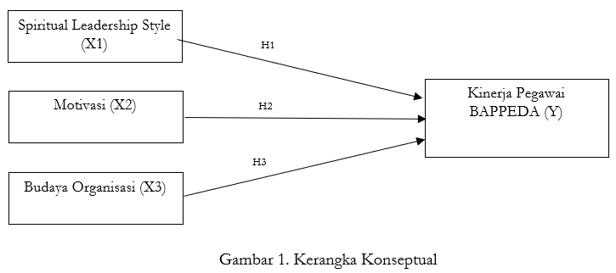
BAB 2 LANDASAN TEORI
PENDAHULUANn
Kerangka Konseptual
Tujuan
Kepemimpinan spiritual memiliki pengaruh signifikan terhadap kinerja karyawan dengan menanamkan nilai kerja yang bermakna, meningkatkan keterlibatan emosional, dan mendorong produktivitas. Dalam konteks BAPPEDA, gaya kepemimpinan ini mendukung fokus pada pencapaian target pembangunan, sementara motivasi—baik intrinsik maupun ekstrinsik—berperan penting dalam mendorong proaktivitas dan konsistensi kerja. Budaya organisasi yang kuat melengkapi pengaruh ini dengan menciptakan sinergi tim dan komitmen terhadap tujuan organisasi.
Penelitian ini bertujuan menganalisis pengaruh kepemimpinan spiritual, motivasi, dan budaya organisasi terhadap kinerja pegawai BAPPEDA Kabupaten Jember serta memberikan rekomendasi strategis untuk meningkatkan efektivitas organisasi.

Slide 6
METODOLOGI PENELITIAN
METODOLOGI PENELITIAN

Slide 7
TERIMAKASIH
MOHON MASUKAN DAN BIMBINGANNYA
METODOLOGI PENELITIAN
Teknik Pengumpulan Data
Alat Analisis
Populasi dan Sampel
Teknik pengumpulan data dalam penelitian ini menggunakan dua metode utama yaitu kuesioner dan dokumentasi.
Analisis data dalam penelitian ini dilakukan dengan menggunakan metode statistik deskriptif dan inferensial dengan bantuan SPSS 27
Desain Penelitian
Penelitian ini menggunakan teknik total sampling dengan populasi seluruh pegawai BAPPEDA Kabupaten Jember yang berjumlah 53 orang.
Teknik Analisis Data
Desain penelitian yang digunakan dalam penelitian ini adalah kuantitatif.
Penelitian ini menggunakan analisis deskriptif, uji validitas dan reliabilitas, serta regresi linier berganda dengan uji F dan uji t untuk menguji pengaruh kepemimpinan spiritual, motivasi, dan budaya organisasi terhadap kinerja karyawan.

Slide 8
HASIL DAN PEMBAHASAN

Slide 9
Gambaran Umum
Badan Perencanaan Pembangunan Daerah (BAPPEDA) Kabupaten Jember merupakan lembaga pemerintah utama yang bertanggung jawab untuk merumuskan kebijakan pembangunan daerah dan memastikan bahwa perencanaan tersebut selaras dengan kebutuhan masyarakat dan visi pembangunan daerah.
Dengan bentang geografis Jember yang beragam, BAPPEDA memainkan peran penting dalam mengidentifikasi potensi lokal dan mengatasi tantangan pembangunan seperti kesenjangan ekonomi regional dan masalah infrastruktur.

Slide 10
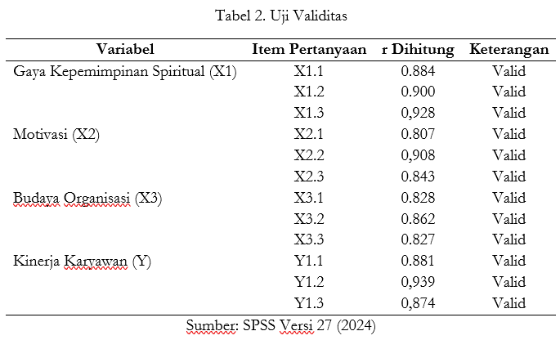
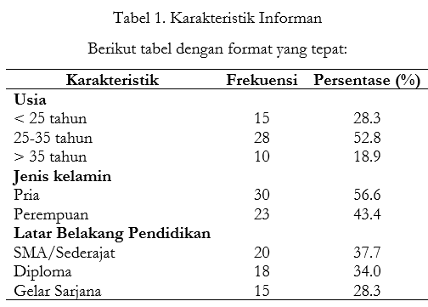
Analisis Responden

Slide 11
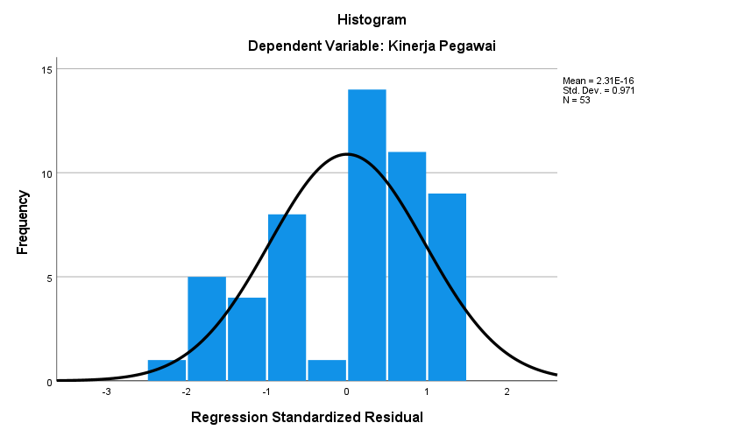
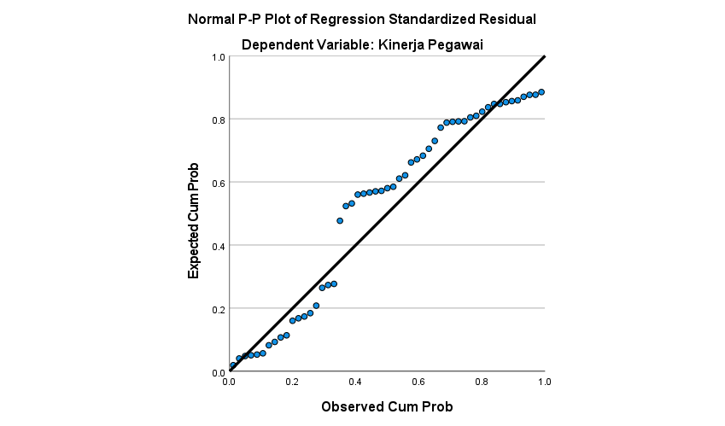
BAB 3 METODOLOGI PENELITIAN
Uji Normalitas
Hasil uji normalitas dengan histogram dan P Plot normal menunjukkan bahwa distribusi residual variabel Kinerja Karyawan menyerupai pola normal dan sebagian besar titik sejajar dengan garis diagonal, mengonfirmasi terpenuhinya asumsi normalitas untuk analisis regresi, sehingga model regresi valid dan temuan penelitian dapat diandalkan.

Slide 12
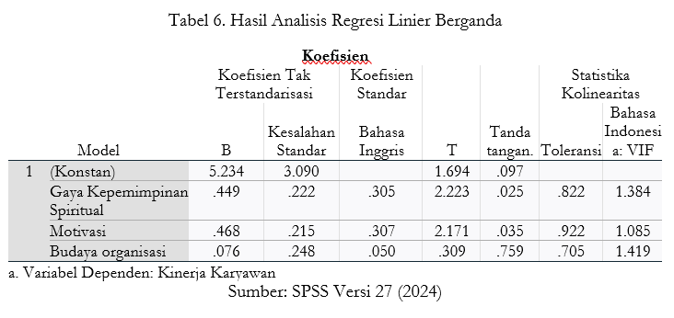
Regresi Linier Berganda
Model regresi Y=5,234+0,449X1+0,468X2+0,076X3 menunjukkan bahwa Gaya Kepemimpinan Spiritual (X1) dan Motivasi (X2) secara signifikan memengaruhi Kinerja Pegawai, sedangkan Budaya Organisasi (X3) tidak signifikan. Dengan VIF rendah, model ini bebas dari multikolinearitas, memastikan validitas hasil. Temuan ini menekankan pentingnya kepemimpinan dan motivasi dalam meningkatkan kinerja pegawai BAPPEDA Jember, meski kurang relevannya budaya organisasi memerlukan evaluasi lebih lanjut untuk memaksimalkan kontribusinya.

Slide 13
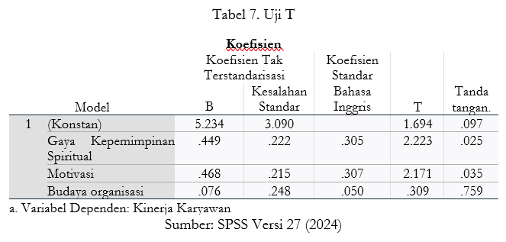
Uji t
Hasil uji t menunjukkan bahwa Gaya Kepemimpinan Spiritual (t = 2,223, p = 0,025) dan Motivasi (t = 2,171, p = 0,035) memiliki pengaruh signifikan terhadap Kinerja Karyawan, dengan koefisien regresi positif masing-masing sebesar 0,449 dan 0,468, menegaskan peran penting keduanya dalam meningkatkan produktivitas. Sebaliknya, Budaya Organisasi (t = 0,309, p = 0,759) tidak berpengaruh signifikan, meskipun koefisien regresinya (B = 0,076) menunjukkan potensi kontribusi yang memerlukan penguatan. Temuan ini menyoroti perlunya fokus pada kepemimpinan dan motivasi sambil mengevaluasi kembali peran budaya organisasi untuk mendukung peningkatan kinerja secara berkelanjutan.

Slide 14
Hubungan Antar Variabel
PENDAHULUAN
Kepemimpinan Spiritual: Gaya kepemimpinan spiritual di BAPPEDA Jember terbukti signifikan meningkatkan kinerja pegawai (t = 2,223, p = 0,025) dengan koefisien positif (B = 0,449), menunjukkan bahwa pendekatan berbasis moral dan nilai-nilai kerja bermakna menciptakan lingkungan kerja yang kondusif dan kolaboratif, yang mendorong produktivitas dan tanggung jawab kolektif terhadap tujuan organisasi.
Motivasi: Motivasi berpengaruh signifikan terhadap kinerja pegawai (t = 2,171, p = 0,035) dengan koefisien positif (B = 0,468), di mana baik penghargaan eksternal maupun kepuasan intrinsik memacu pegawai untuk bekerja lebih fokus, konsisten, dan produktif. Penguatan motivasi dapat dilakukan melalui insentif yang adil, pengakuan atas prestasi, dan lingkungan kerja yang mendukung.
Budaya Organisasi: Budaya organisasi tidak menunjukkan pengaruh signifikan terhadap kinerja pegawai (t = 0,309, p = 0,759; B = 0,076), menunjukkan bahwa penerapan budaya belum sepenuhnya terinternalisasi atau selaras dengan sistem insentif dan komunikasi internal, sehingga dampaknya terhadap kinerja pegawai masih terbatas.
Kesimpulan: Kepemimpinan spiritual dan motivasi merupakan faktor utama yang meningkatkan kinerja pegawai, sementara budaya organisasi memerlukan penguatan melalui pelatihan, komunikasi internal, dan pembinaan nilai kerja tim untuk mendukung kinerja pegawai secara lebih signifikan.

Slide 15
Keselarasan dengan Teori
Temuan penelitian ini mendukung Teori Kepemimpinan Spiritual oleh Louis W. Fry (2003), yang menekankan bahwa pemimpin yang mengintegrasikan nilai-nilai moral dan spiritual dapat meningkatkan keterlibatan, produktivitas, dan komitmen karyawan dengan menciptakan pekerjaan yang bermakna. Selain itu, peran motivasi sesuai dengan Self-Determination Theory (Deci dan Ryan, 1985), menunjukkan bahwa motivasi intrinsik dan ekstrinsik secara signifikan meningkatkan fokus dan kinerja karyawan di BAPPEDA Jember. Meski Budaya Organisasi tidak signifikan secara statistik, konsep Edgar Schein (1985) menyoroti bahwa internalisasi dan keselarasan budaya dengan strategi organisasi sangat penting untuk membentuk perilaku karyawan. Integrasi kepemimpinan spiritual, motivasi, dan budaya organisasi menunjukkan perlunya penyelarasan praktik untuk mencapai kinerja karyawan yang optimal dan mendukung pencapaian tujuan organisasi.

Slide 16
PENUTUP

Slide 17
Kesimpulan
Studi ini menyimpulkan bahwa Gaya Kepemimpinan Spiritual dan Motivasi secara signifikan memengaruhi kinerja pegawai di BAPPEDA Kabupaten Jember, sementara Budaya Organisasi tidak menunjukkan dampak signifikan meskipun berkorelasi positif. Temuan ini menyoroti pentingnya kepemimpinan berbasis nilai moral dan spiritual serta strategi motivasi intrinsik dan ekstrinsik dalam menciptakan lingkungan kerja yang produktif dan efisien. Secara praktis, peningkatan kepemimpinan dan motivasi dapat mendukung efisiensi sumber daya dan kualitas hasil pembangunan daerah. Namun, penelitian ini menghadapi keterbatasan seperti ukuran sampel kecil, potensi bias kuesioner, dan fokus pada hubungan linier, yang membatasi generalisasi dan pemahaman lebih luas. Penelitian masa depan disarankan untuk memperluas sampel, menggabungkan metode kualitatif, dan mengeksplorasi interaksi dinamis antara variabel untuk menciptakan model kinerja pegawai yang lebih komprehensif di sektor publik.

Slide 18
TERIMAKASIH
MOHON MASUKAN DAN BIMBINGANNYA

